Slide 1

Intervenções Cambiais em Tempos de Crise
Márcio G. P. Garcia
Cátedra Vinci de Macroeconomia e Finanças
Departamento de Economia - PUC-Rio
Seminário: A Travessia até Outubro
Sexta-Feira, 15 de junho de 2018
Agradeço a Raphael Vasconcelos e Felipe Paixão por excelente assistência de pesquisa. Agradeço também à ACPastore e ao Itaú, por dados e insights. Todos os erros são meus.

Slide 2
Intervenções Cambiais
Literatura é agnóstica em relação à eficácia das intervenções cambiais esterilizadas para afetar a taxa de câmbio.
Banqueiros centrais fazem largo uso delas, tanto na compra como na venda.

Slide 3
Tipos de intervenções cambiais
Intervenções não esterilizadas:
  Afetam a base monetária/taxa de juros.
  Ex: Se o BC tão somente vendesse reservas, sem fazer operações expansionistas de mercado aberto, a base monetária se contrairia e a Selic subiria. Não é isso que o BC faz.
- Intervenções esterilizadas:
- Não afetam a base monetária/ taxa de juros.
Ex: BC vende reservas e faz operações expansionistas de mercado aberto. Não afeta a base monetária nem a taxa SELIC.

Slide 4
Tipos de intervenções cambiais
Intervenção não esterilizada:

Slide 5
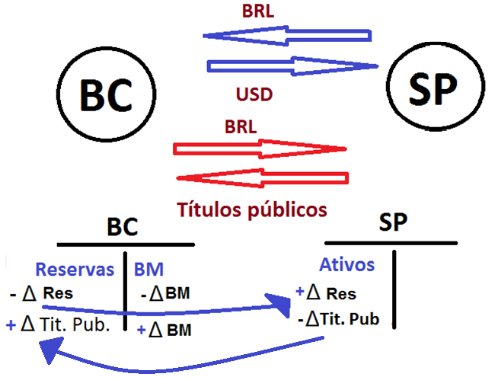
Tipos de intervenções cambiais
Intervenção esterilizada:

Slide 6
Intervenções esterilizadas tradicionais e via derivativos (swaps cambiais)
Ambas as intervenções são equivalentes.
Vamos dar um exemplo:
  Suponha que o BC venda (1+i*)USD em swaps cambiais, daqui a um ano, por [(1+i*).F] BRL.
O portfolio do setor privado, então:
  Aumenta pelo valor presente de (1+i*) USD, i.e., 1 USD, e
  Reduz-se pelo V.P. de [(1+i*).F], i.e., (1+i*).F/(1+i)= S BRL (pela paridade coberta da taxa de juros).
Essa intervenção no mercado de derivativos produz o mesmo efeito do que uma intervenção esterilizada:
  O BC vende 1 USD e, via operações de mercado aberto, compra o mesmo montante, i.e., S BRL.

Slide 7
Eficácia das Intervenções Esterilizadas
A literatura teórica tradicional enfatiza dois efeitos em equilíbrio parcial:
  Efeito portfólio e
  Efeito de sinalização.
Literatura teórica recente em equilíbrio geral usa fricções financeiras para gerar efeitos semelhantes ao efeito portfólio: Kumhof(2010), Benes et al. (2015), Devereux e Yetman (2014), Liu e Spiegel (2015), Cavallino (2016), Montoro e Ortiz (2016), Fanelli e Straub (2017) e Castro (2018).

Slide 8
Eficácia das Intervenções Esterilizadas
Há uma vasta literatura empírica sobre intervenções esterilizadas.
  Sarno e Taylor (2001) revisam literatura mais antiga (com foco nas economias avançadas); Evidência empírica não dá suporte à eficácia, provavelmente porque o tamanho das intervenções é pequeno em relação ao mercado de renda fixa.
  Menkhoff (2013) fornece revisão mais recente cobrindo economias emergentes, nas quais as evidências provêem mais suporte à eficácia, provavelmente porque as intervenção são comparativamente maiores em relação ao mercado de renda fixa.

Slide 9
Eficácia das Intervenções Esterilizadas
Estudo recente*, usando dados confidenciais de intervenções de 33 bancos centrais conclui que:
  Intervenções esterilizadas são largamente usadas, com eficácia superior a 80% sob alguns critérios;
  O grau de sucesso em mover o nível da taxa de câmbio em regimes de livre flutuação cambial aumenta nos seguintes casos:
    intervir com grandes volumes,
    tornar pública a intervenção e dar a ela o suporte da comunicação do banco central,
    Intervir na direção do movimento do mercado, e
    Intervir na direção do valor fundamental da taxa de câmbio.
(...) the evidence reported in this paper indicates that the authorities around the world master the art of FX intervention better than one might expect.
* Fratzscher, Marcel and Gloede, Oliver and Menkhoff, Lukas and Sarno, Lucio e Stoehr, Tobias, When is Foreign Exchange Intervention Effective? Evidence from 33 Countries (Dezembro 2017). CEPR DP12510.

Slide 10
Cenário Internacional
Com o fortalecimento previsível da economia dos EUA, a normalização monetária (subida dos Fed funds) tende a se acelerar.
Isso atrai fundos de volta aos EUA, causando depreciação nas moedas dos mercados emergentes, sobretudo aqueles com maior endividamento externo e déficits em conta-corrente do BP.

Slide 11
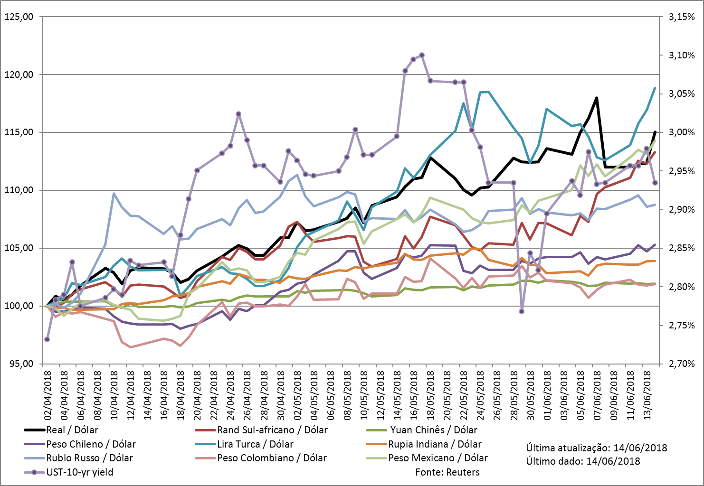
Subida de juros nos EUA deprecia as moedas dos emergentes

Slide 12
Cenário Nacional
Inflação sob controle.
PIB patinando.
Grande volatilidade no câmbio e nos juros devido à combinação de normalização monetária nos EUA com cenário político desfavorável interno.

Slide 13
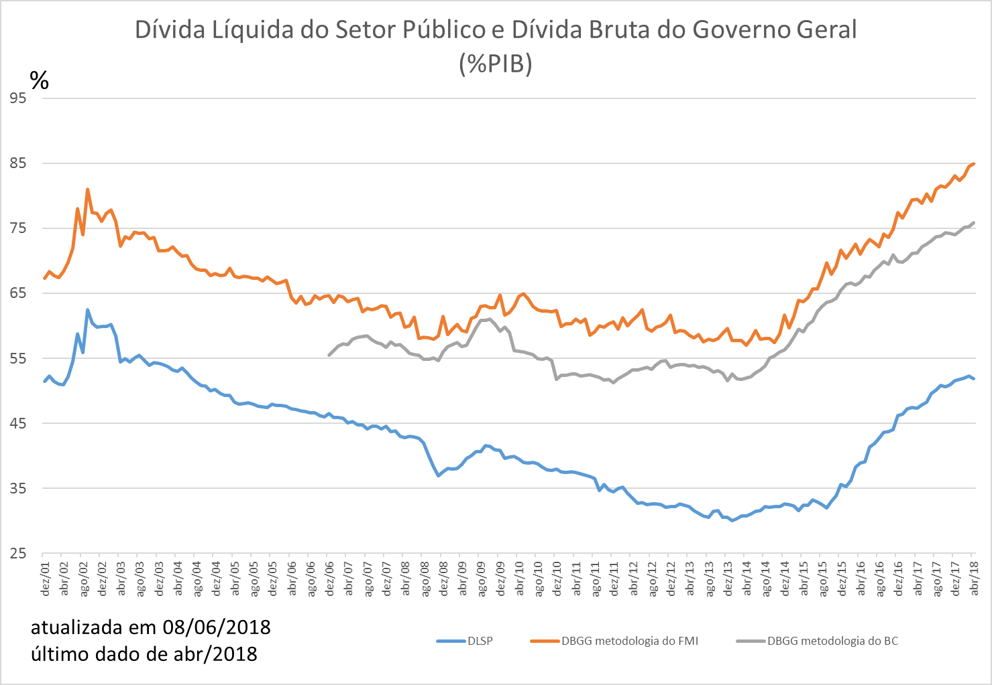
Nosso principal problema
Fonte: BCB

Slide 14
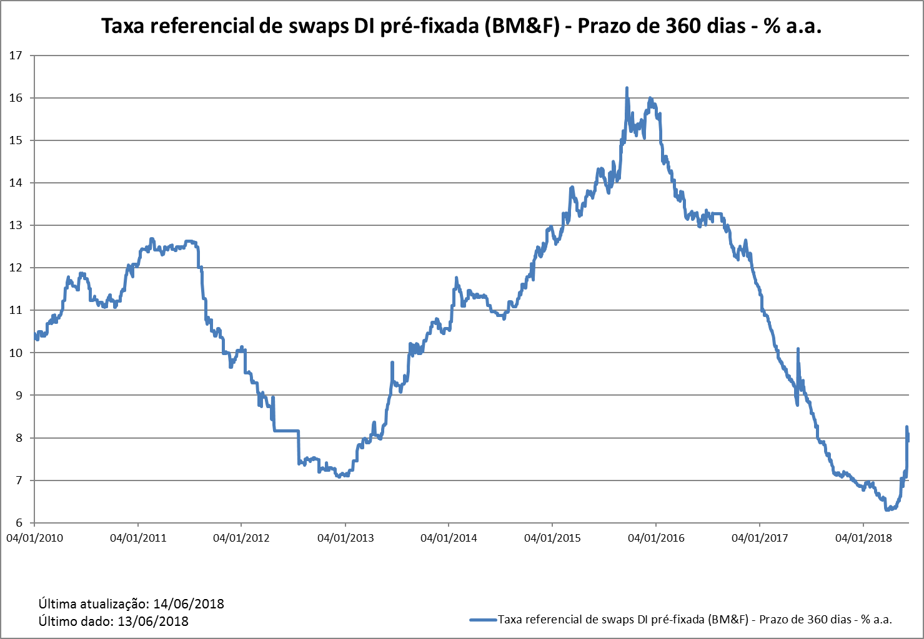
A crise atual
Fonte: BCB

Slide 15
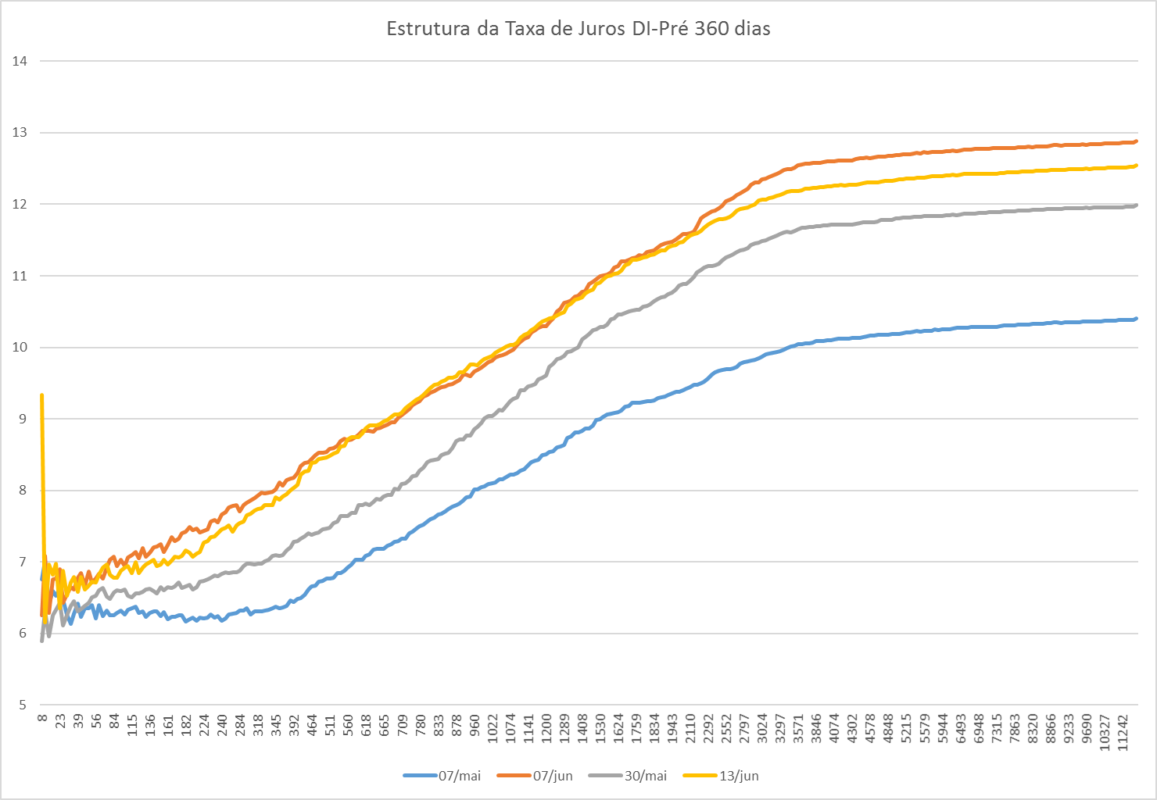
Curva de Juros – Futuro DI
Fonte: B3

Slide 16
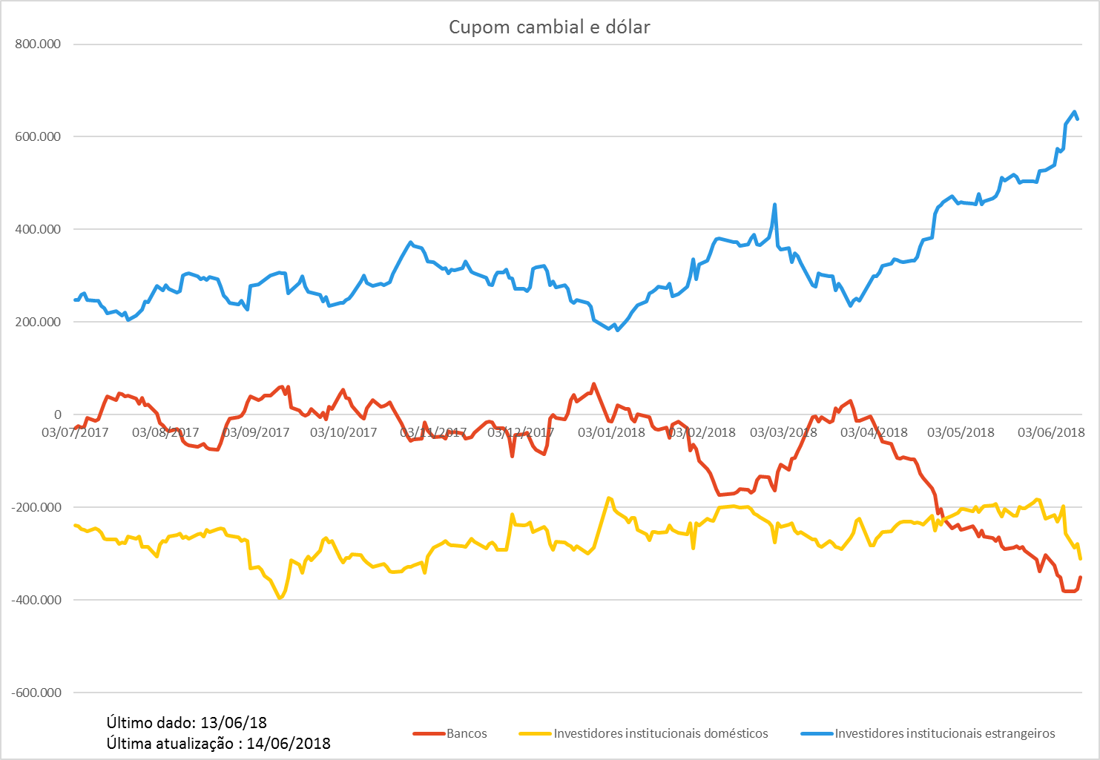
Fonte: B3

Slide 17
Mudanças de Posição nos Derivativos

Slide 18
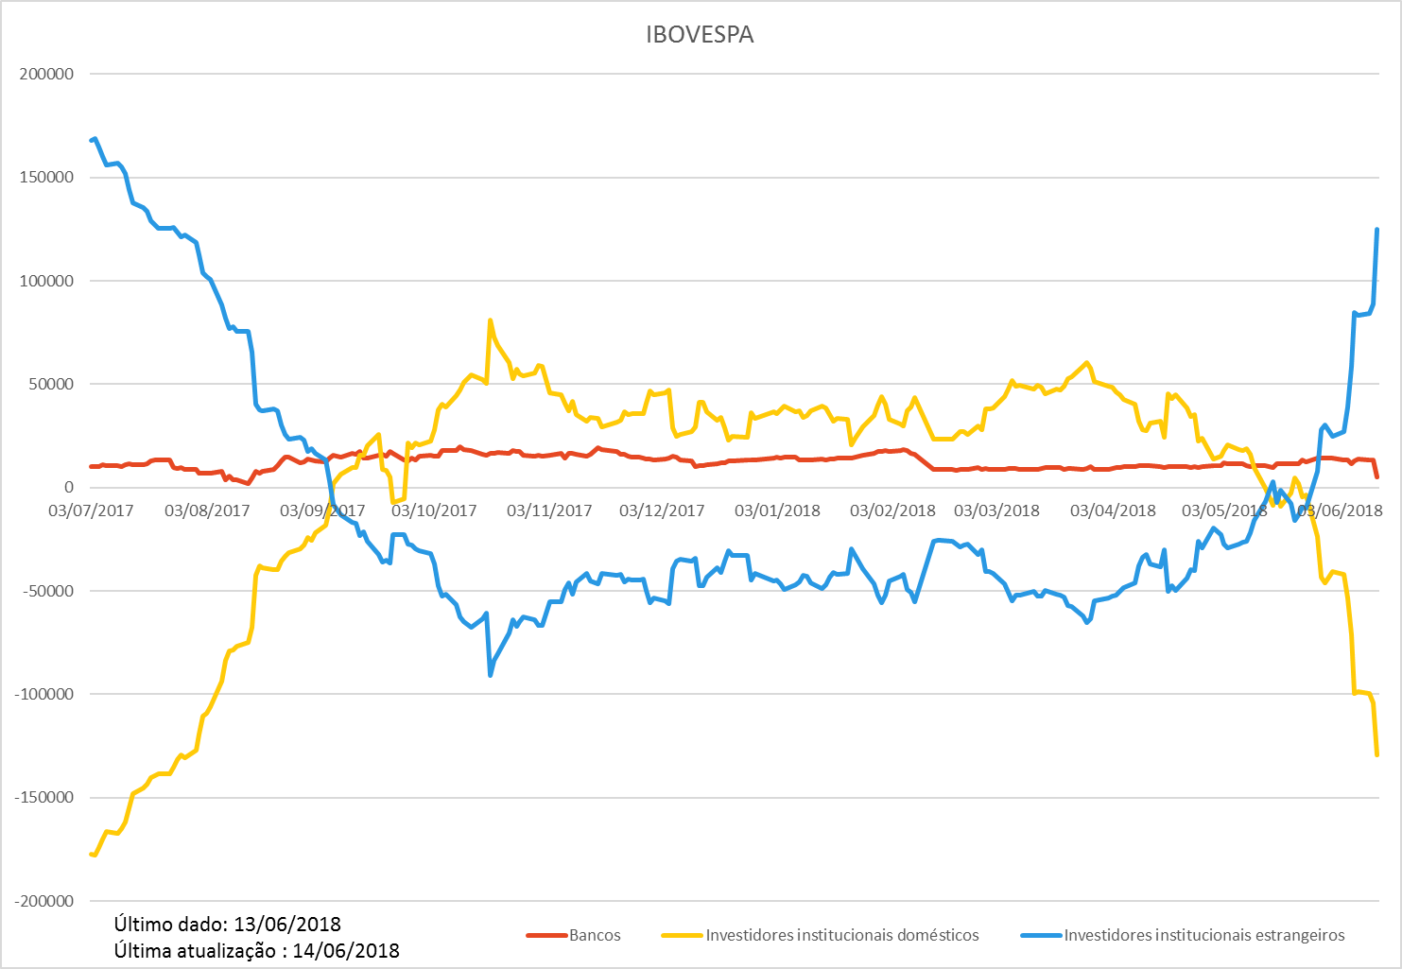
Fonte: B3

Slide 19
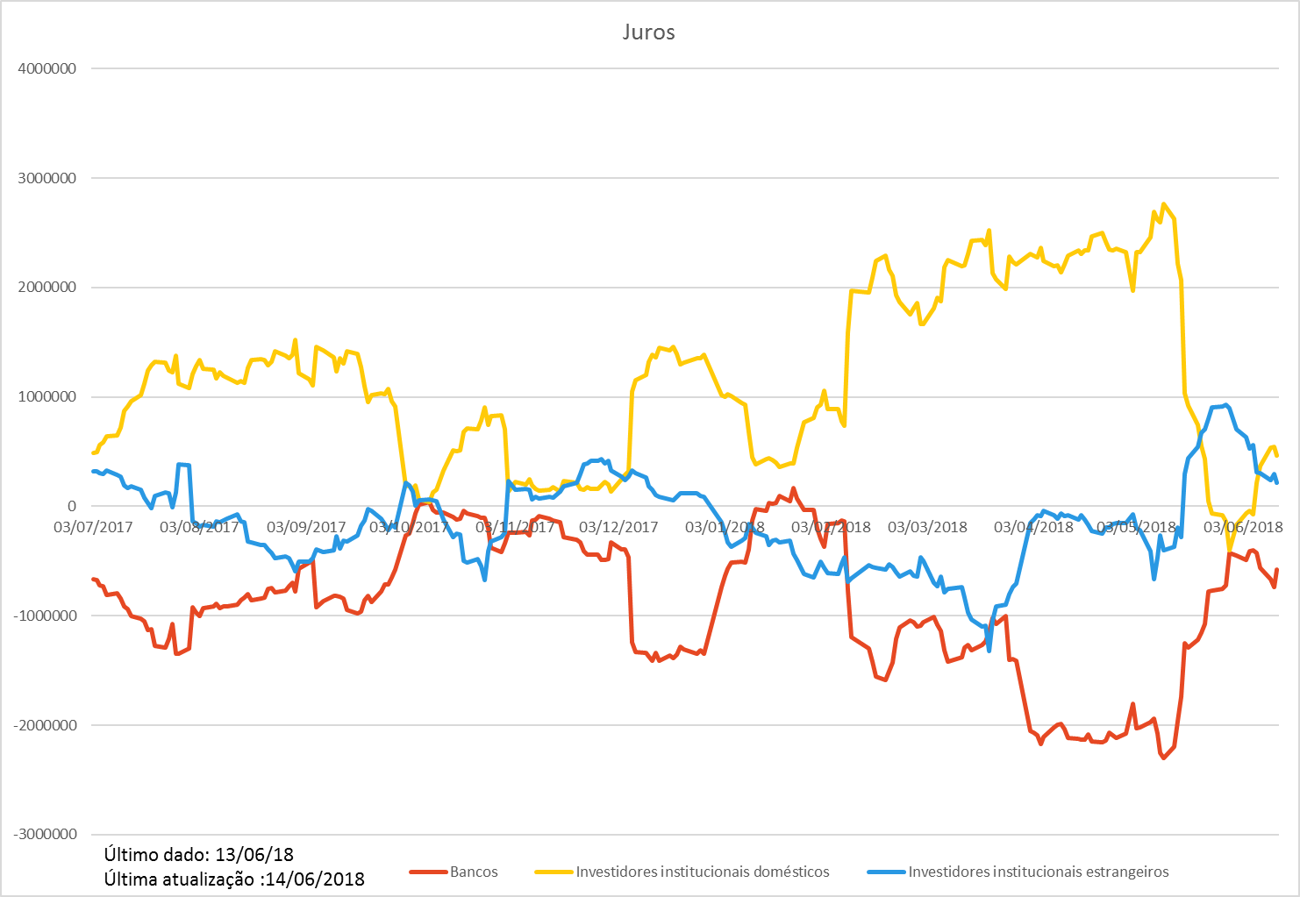
Fonte: B3

Slide 20
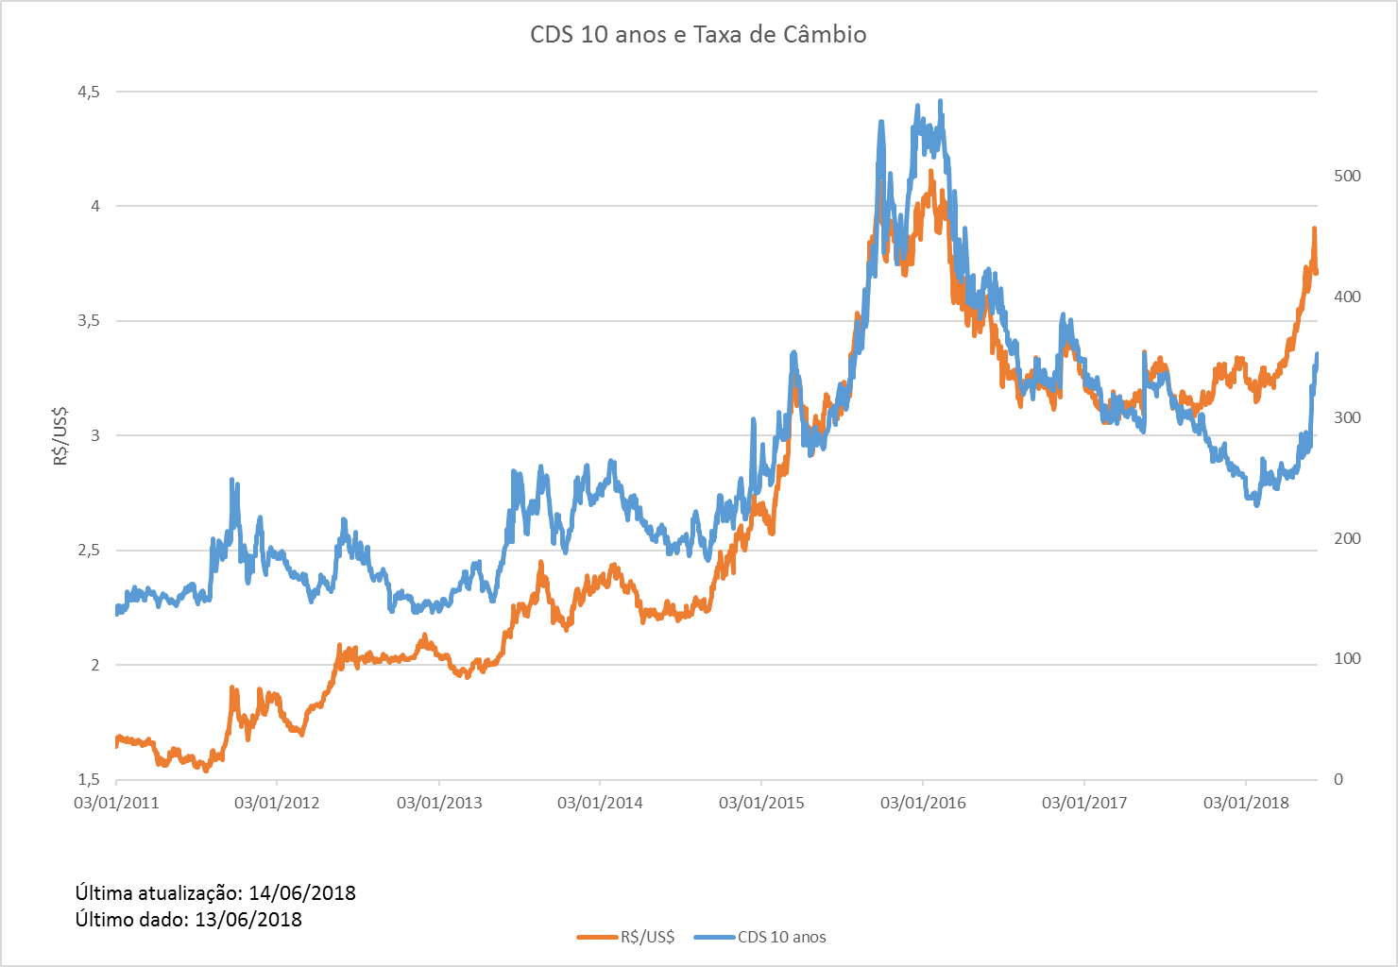
Fonte: Reuters

Slide 21
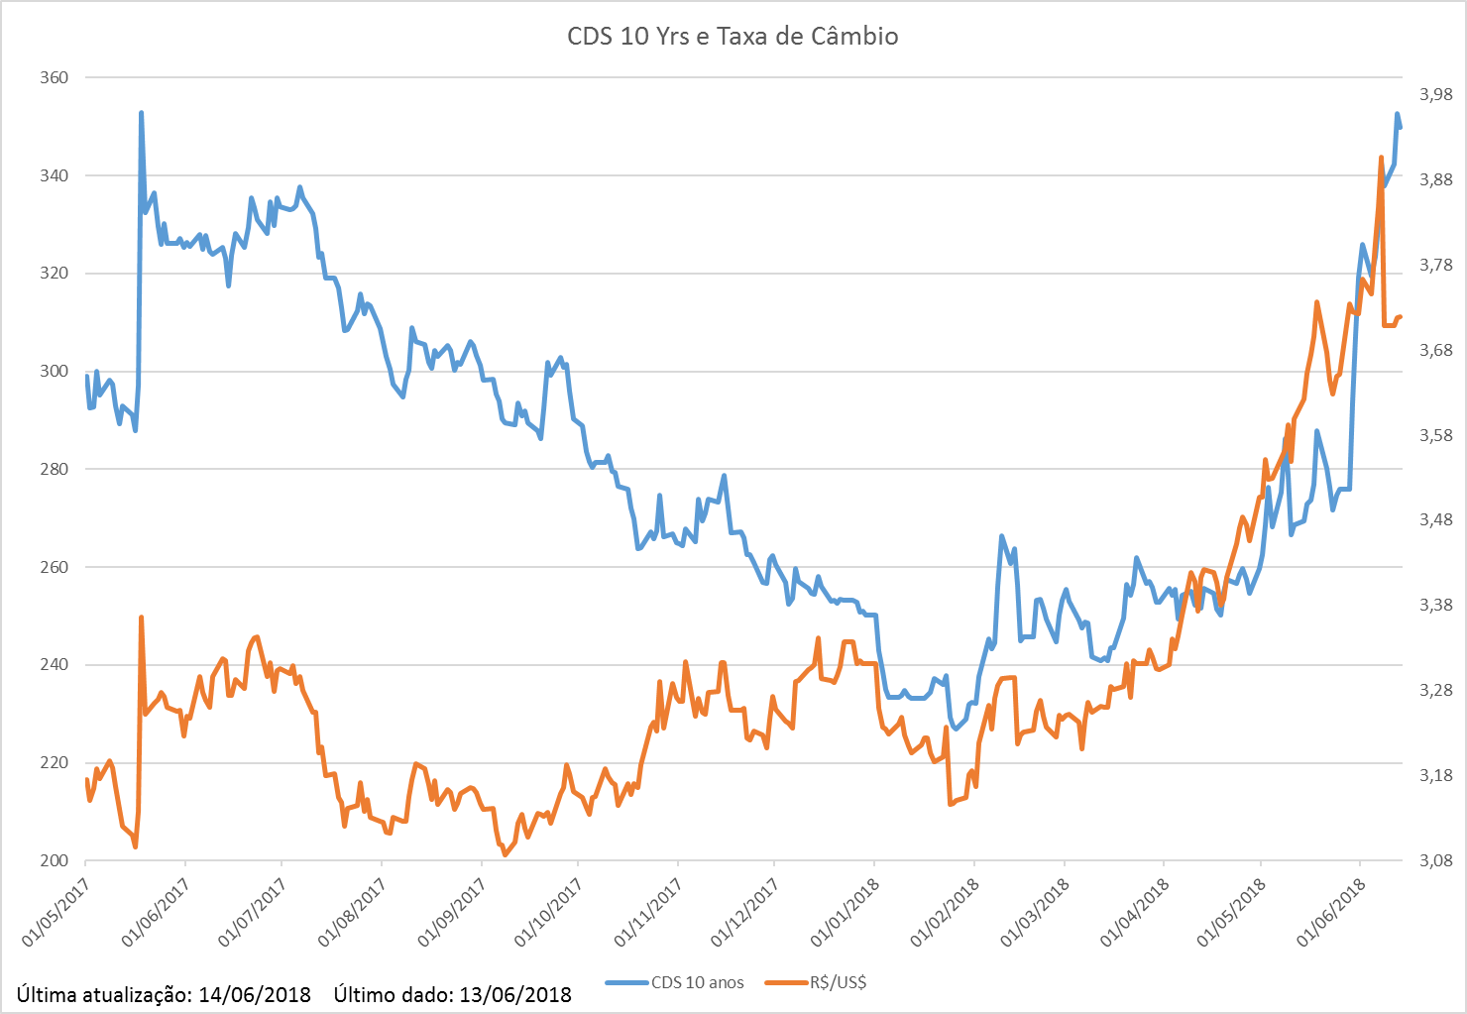
Fonte: Reuters

Slide 22
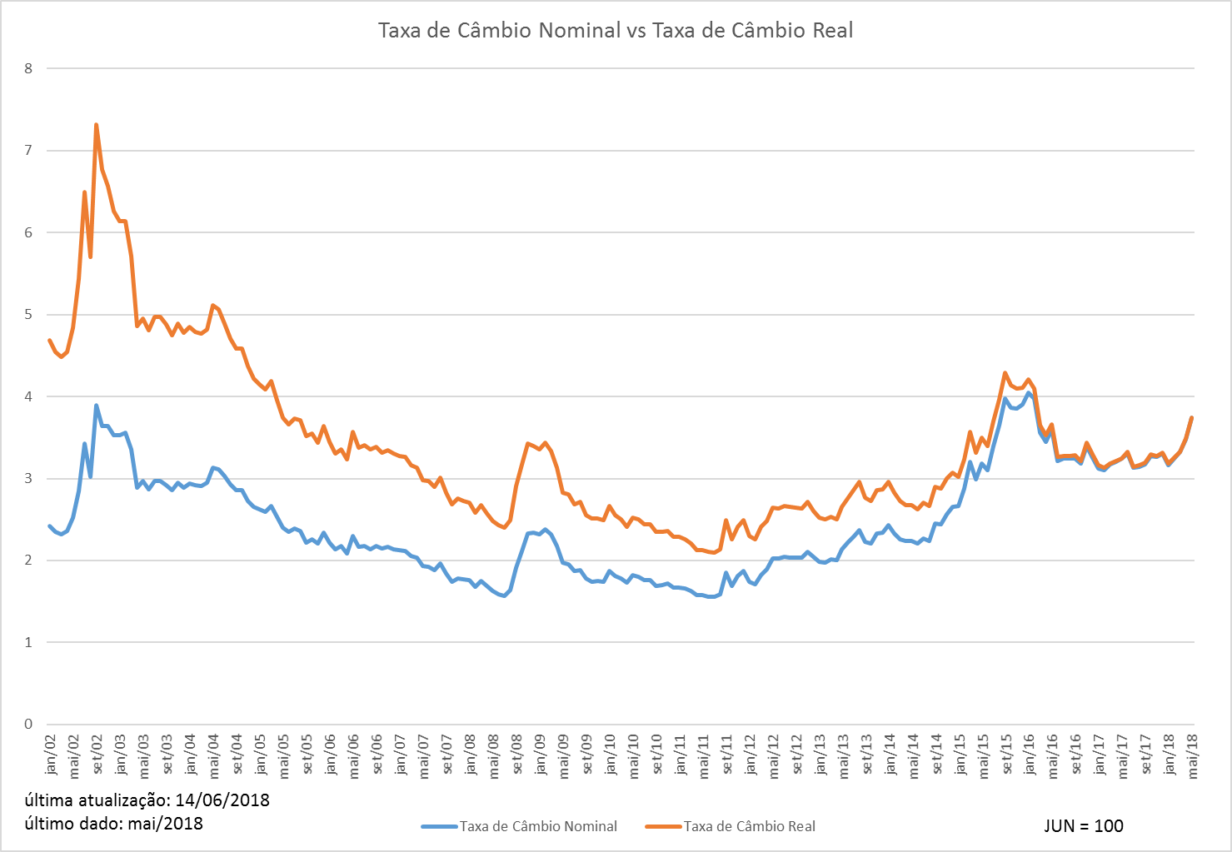
Fonte: IBGE, Banco Central e FRED

Slide 23
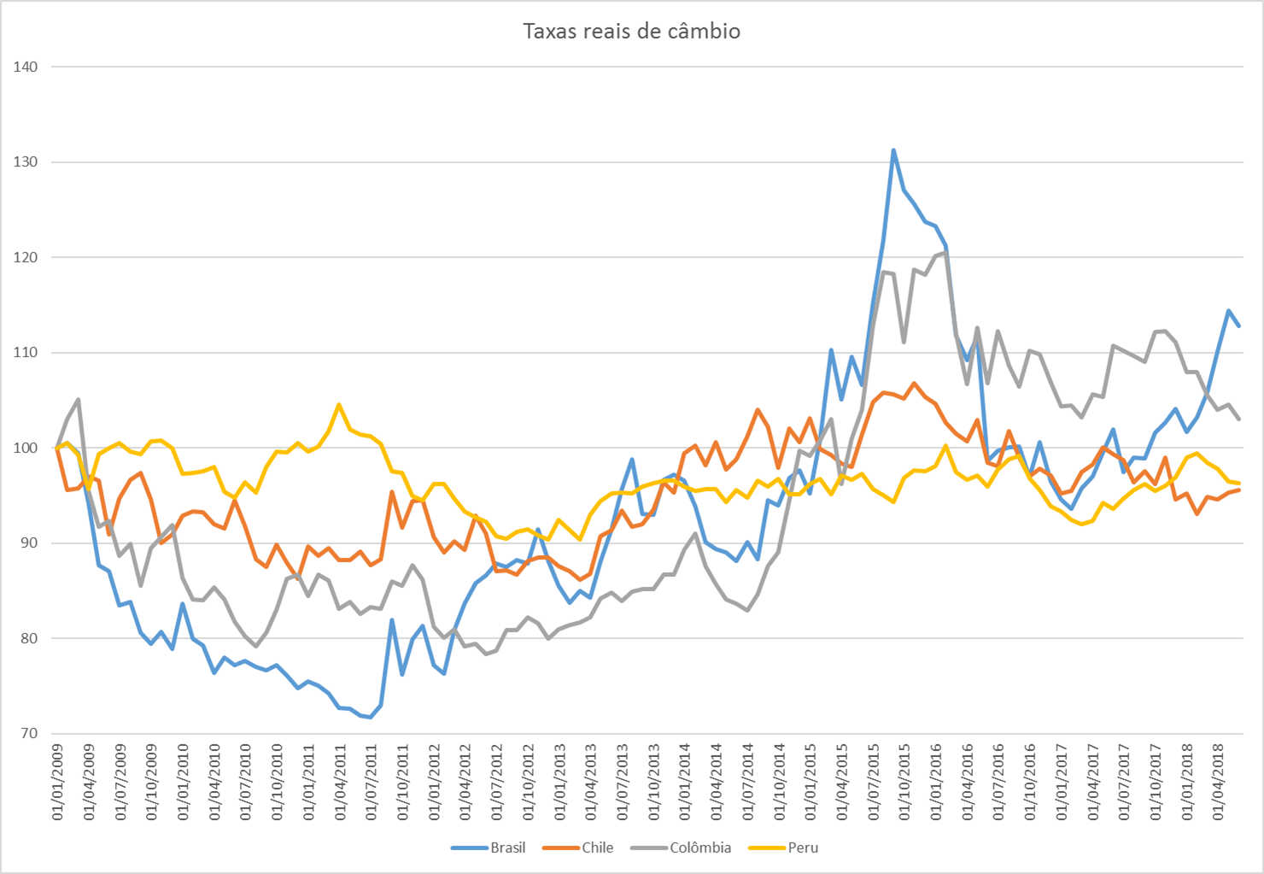
Fonte: FRED

Slide 24
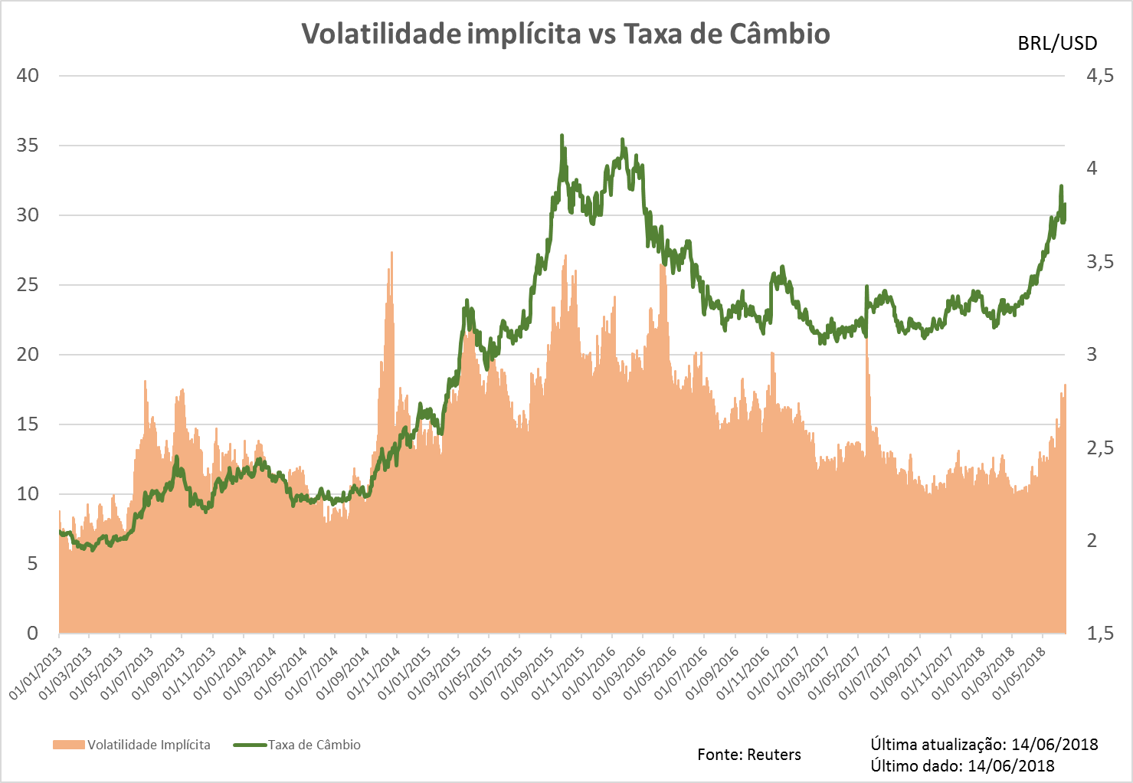
Fonte: Reuters

Slide 25
O programa de 2013
(taper tantrum)

Slide 26
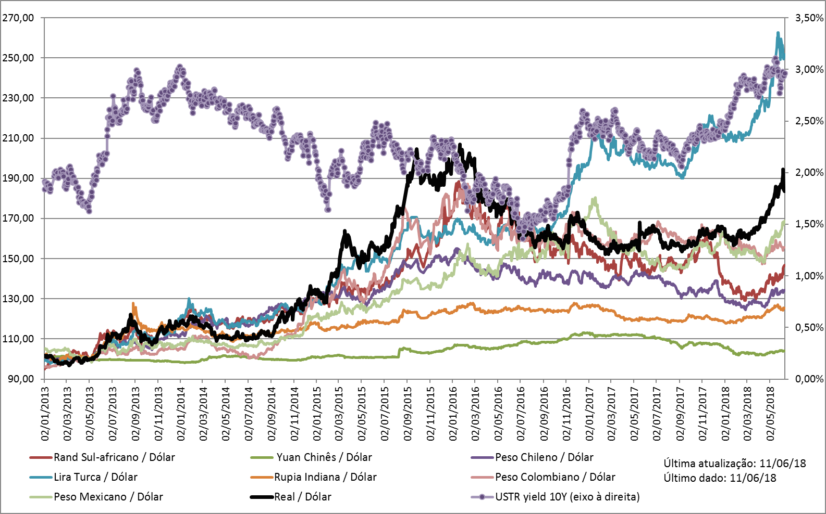
Taxas de Câmbio dos Mercados Emergentes:
A Revoada de 2013 (Taper Tantrum)
Fonte: Reuters

Slide 27
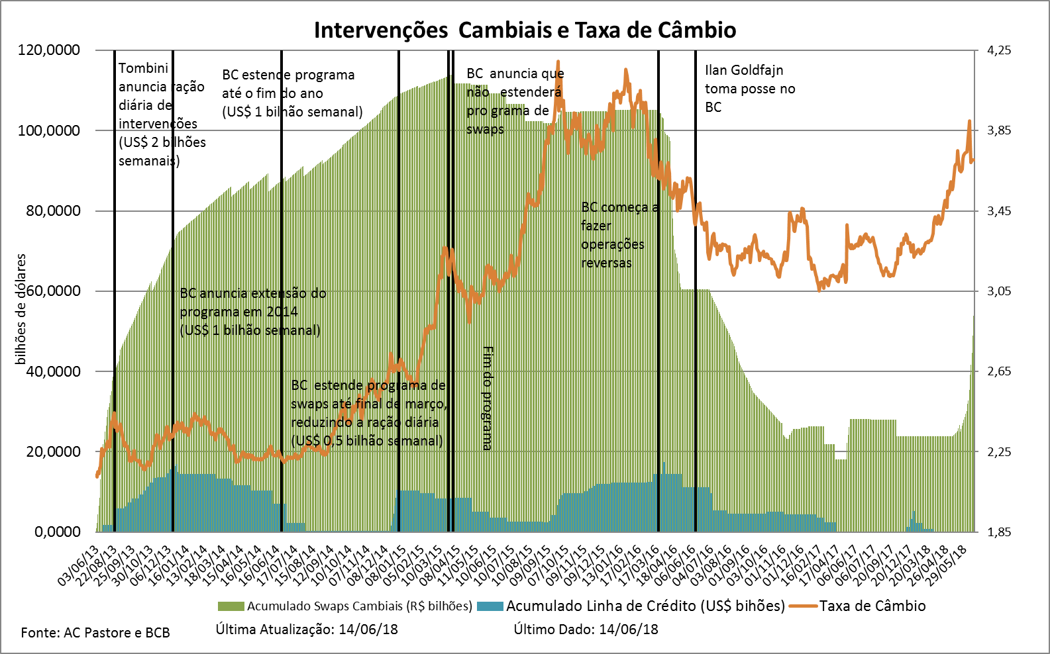

Slide 28
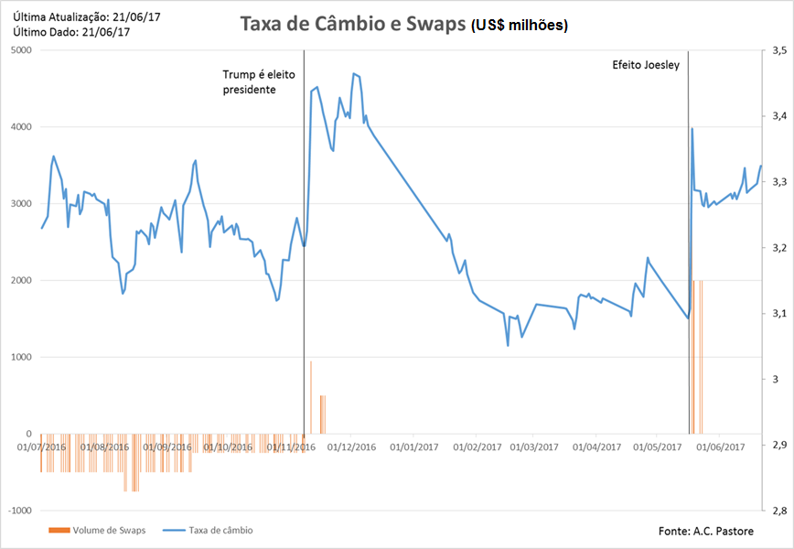

Slide 29
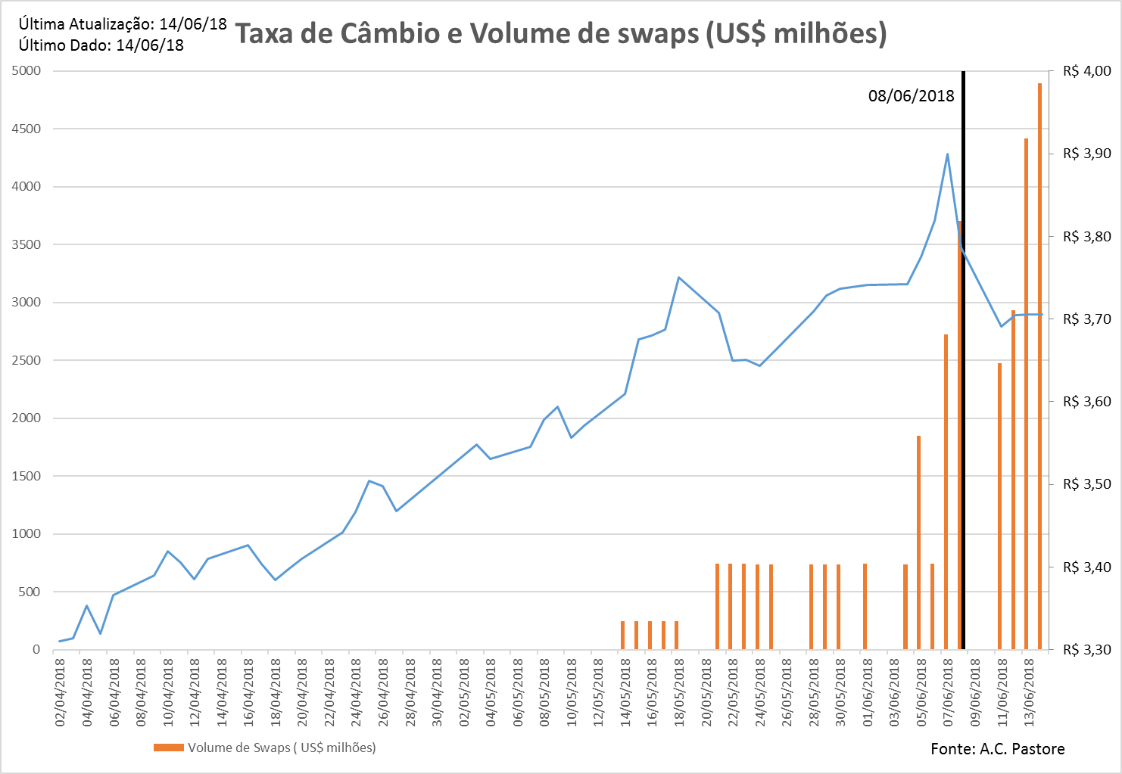

Slide 30
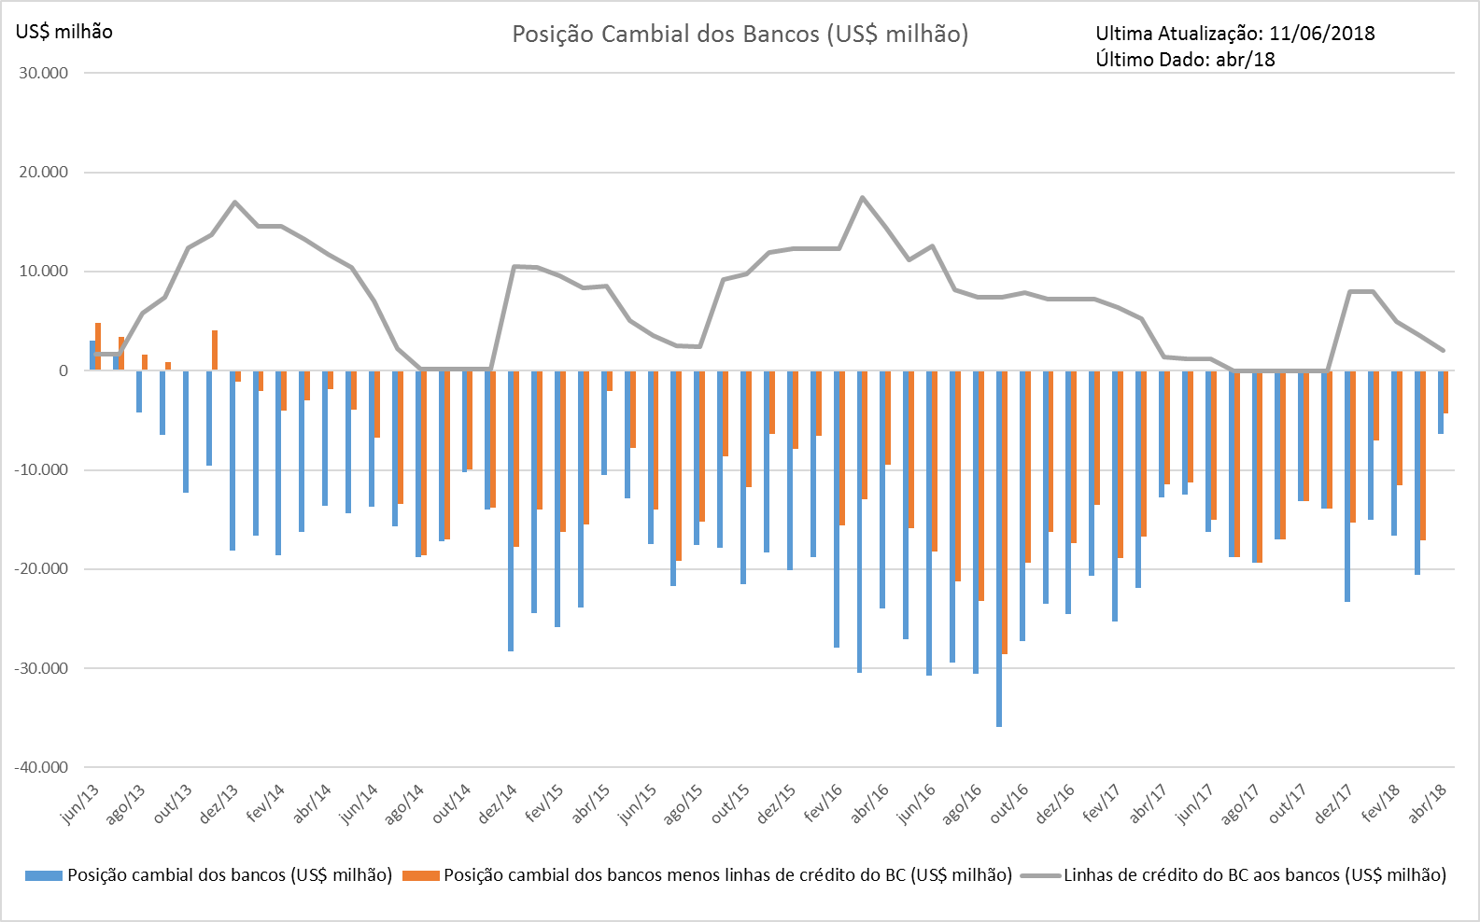
Fonte: Banco Central

Slide 31
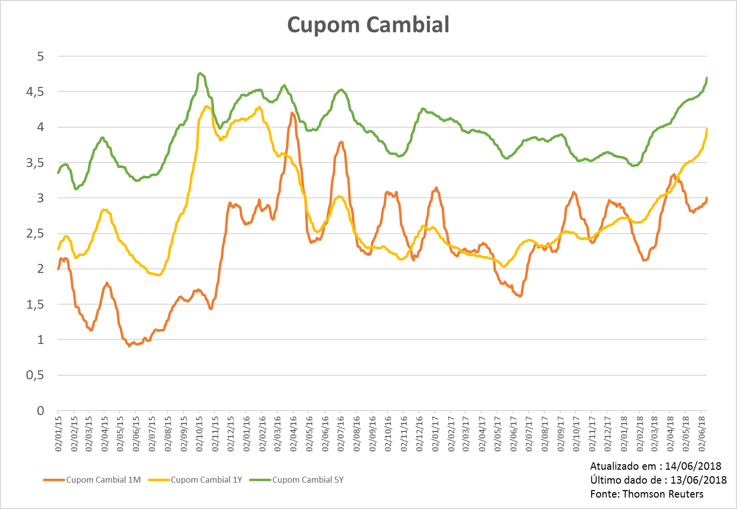

Slide 32
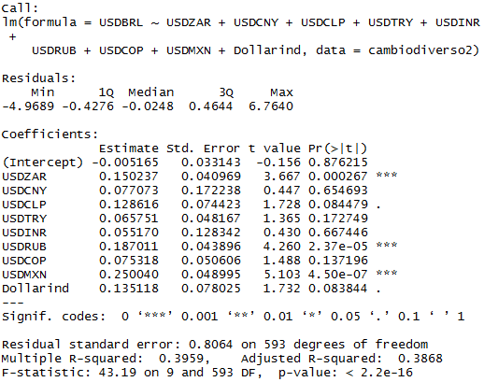
Regressão em primeiras diferenças
Intervalo amostral: 05/01/16 – 11/06/2018
Variáveis expressas em variação percentual
Fonte: Reuters

Slide 33
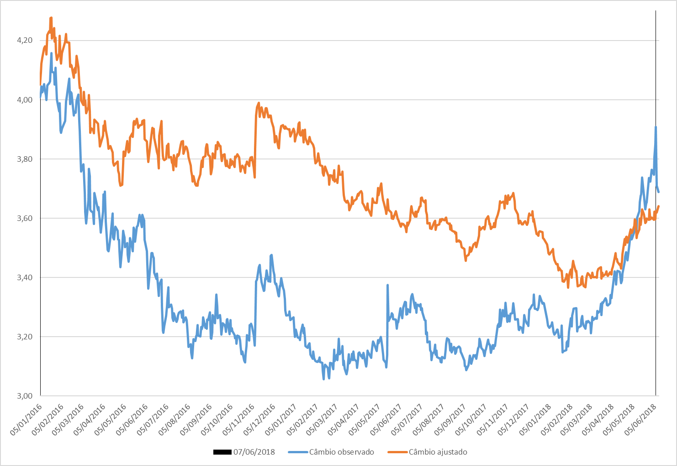
Câmbio observado x ajustado

Slide 34
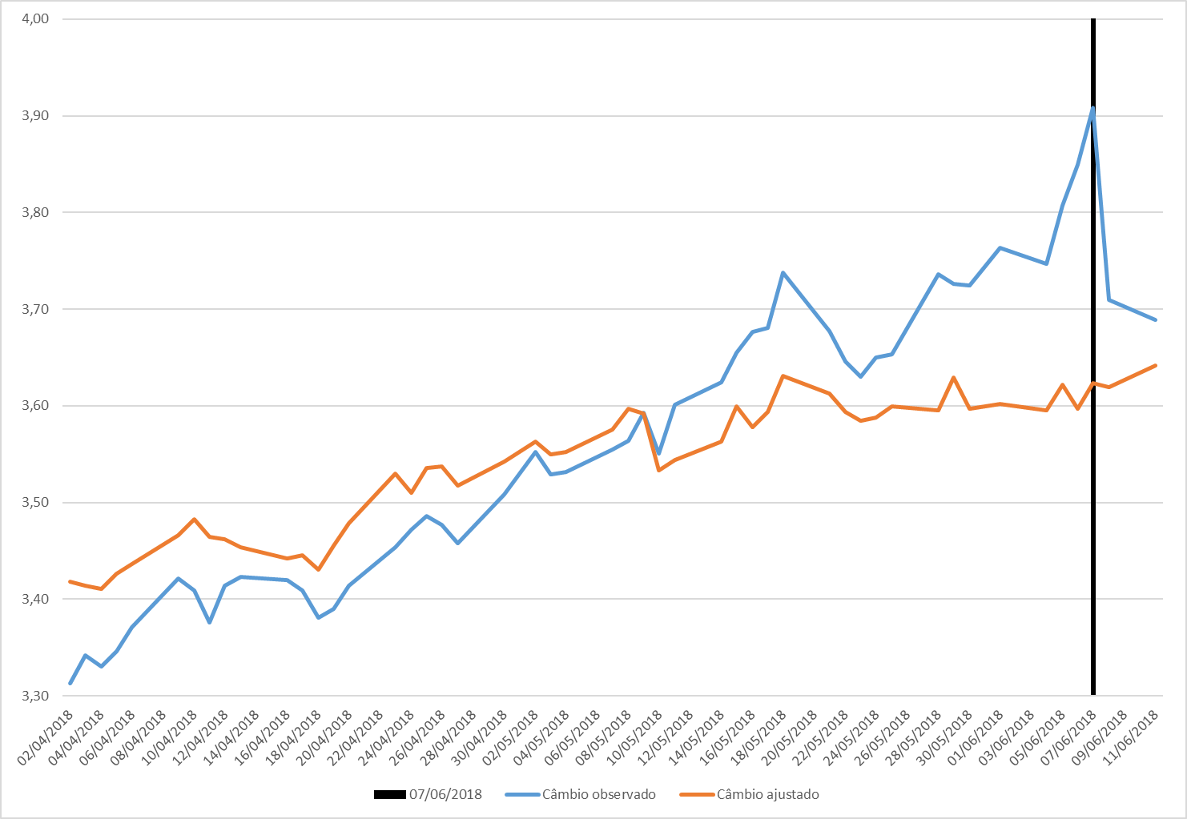
Câmbio observado x ajustado

Slide 35
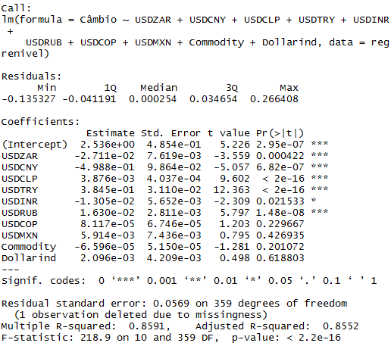
Regressão em nível
Intervalo: jan 17/ jun 18

Slide 36
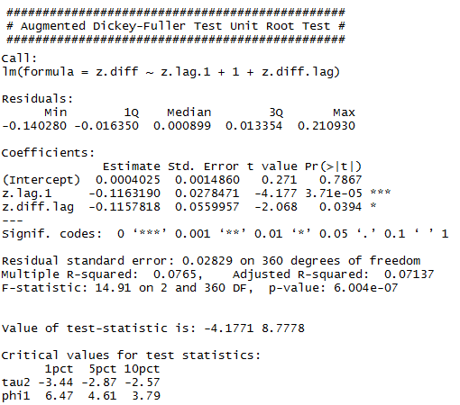
Teste de cointegração

Slide 37
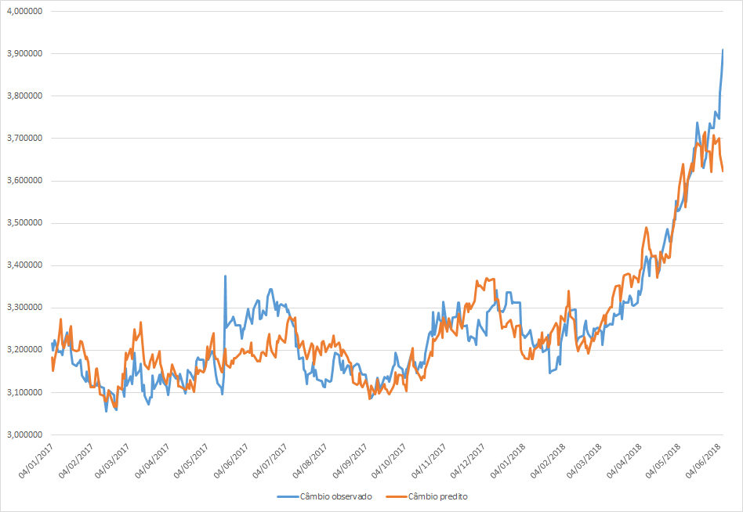
Câmbio observado x ajustado

Slide 38
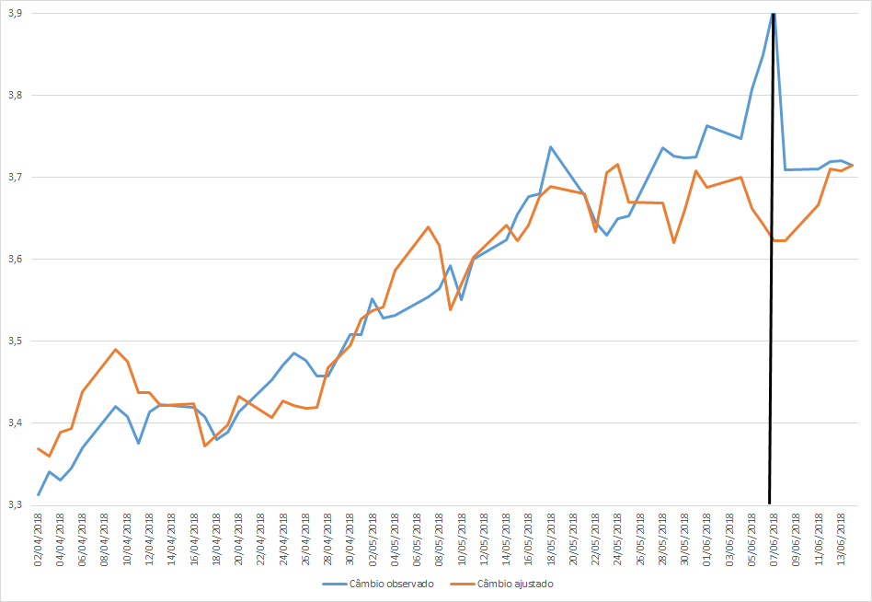
Câmbio observado x ajustado

Slide 39
Crises, passadas e presente

Slide 40
Conclusões (1/3)
Com o fortalecimento previsível da economia dos EUA, a normalização monetária (subida dos Fed funds) tende a se acelerar.
Isso atrai fundos de volta aos EUA, causando depreciação nas moedas dos mercados emergentes, sobretudo aqueles com maior endividamento externo e déficits em conta-corrente do BP.
O Brasil não tem esses problemas, mas vem sendo muito afetado pelo seu problema fiscal.
O problema fiscal sempre foi o calcanhar de aquiles da economia brasileira, mas nunca foi tão grave.

Slide 41
Conclusões (2/3)
Em 2002, o problema cambial afetava muito a dívida cambial, o que não ocorre mais hoje.
Mas, em 2002, foi relativamente fácil melhorar o superávit primário.
Hoje, a carga tributária é muito maior, o que torna muito mais difícil aumentar impostos.
E os gastos são muito mais rígidos, dificultando os cortes.
Além disso, a inflação, que corrói gastos, é baixa.
A ficha do mercado parece ter finalmente caído (d´après M. Fraga).

Slide 42
Conclusões (3/3)
As intervenções do BC via swaps cambiais só podem evitar excessos de depreciação (overshooting).
O mais provável é que o BC saia do mercado proximamente, voltando a atuar pontualmente, caso o mercado volte a se mostrar disfuncional.
IT prescreve que, caso a depreciação cambial prossiga, mesmo sob fraca atividade, o BC deverá começar a elevar a Selic.

